Slide 1
Правовой статус таможенных органов Республики Армения

Slide 2
Общие сведения:
Армения (полная официальная форма – Республика Армения) – государство в Закавказье. Население Армении, по оценочным данным на 2014 год, составляет около 3 017 100 человек, территория – 29 743 км². Столица – Ереван. Государственный язык – армянский.
Унитарное государство, президентская республика. В апреле 2008 года пост президента занял Серж Саргсян, в феврале 2013 года был переизбран на второй срок. Подразделяется на 10 областей и город Ереван.
Аграрно-индустриальная страна с динамично развивающейся экономикой. Денежная единица – армянский драм.
22 марта 1992 года Республика Армения была принята в ООН, а 25 января 2001 года в Совет Европы.
5 февраля 2003 года Армения стала 145-м членом ВТО. 10 октября 2014 года Армения вступила в Евразийский экономический союз.

Slide 3
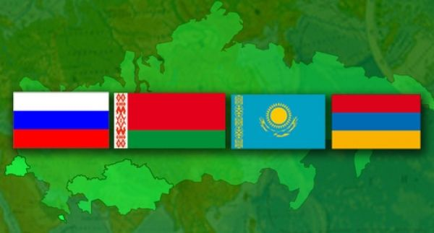
В Республике Армения под таможенными органами понимаются органы, осуществляющие свою деятельность в сфере таможенного дела* и образующие единую централизованную систему**.
Под таможенной службой понимается единая централизованная система таможенных органов.
* Ст. 6 Закона Республики Армения от 17 декабря 2014 года № 241 «О таможенном регулировании».
** Ст. 3 Закона Республики Армения от 03 июля 2002 года № ЗР-402 «О таможенной службе».

Slide 4
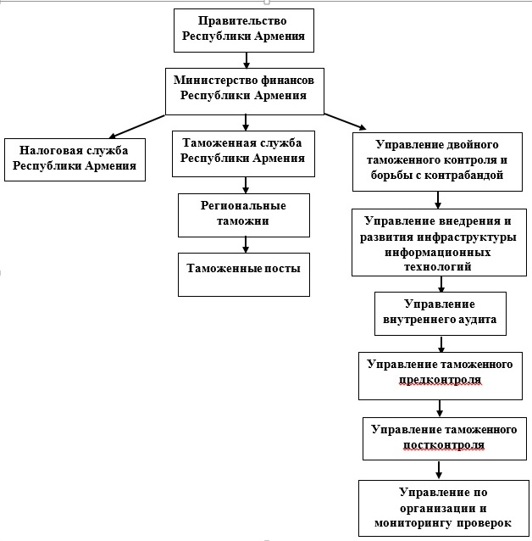
Структура таможенных органов Республики Армения

Slide 5
Вышестоящим таможенным органом Республики Армения был Комитет государственных доходов при Правительстве Республики Армения, который был образован в рамках реорганизации Государственной налоговой службы при Правительстве Республики Армения и Таможенной службы при Правительстве Республики Армения в соответствии с Указом президента Республики Армения N 227 от 20 августа 2008 года.
Основным нормативным правовым актом, определяющим правовой статус Комитета государственных доходов при Правительстве Республики Армения, является Устав Комитета, утвержденный постановлением Правительства Республики Армения N 1005-Ն от 4 сентября 2008 года.

Slide 6
Таможенные органы Республики Армения
Права*
Обязанности*
* Правовой статус таможенных органов Республики Армения регулируется статьями 9 и 10 Закона «О таможенном регулировании» № 241 от 17 декабря 2014 года.

Slide 7
Из анализа п. 13 пп. 2 и п. 14 пп. 2 Устава Комитета государственных доходов при Правительстве Республики Армении можно сделать вывод, что основными полномочиями Комитета являются:
участие в разработке таможенной политики; контроль за исполнением таможенного законодательства;
контроль за исчислением и уплатой таможенных платежей;
осуществление таможенного контроля.

Slide 8
Региональные таможни
Араратская региональная таможня
Гугаркская региональная таможня
Региональная таможня международных дорожных перевозок
Специализированная таможня для таможенного оформления товаров, облагаемых акцизным налогом
Специализированная таможня по международной почте и курьерской перевозке товаров
Специализированная таможня по оформлению таможенных документов автотранспортных средств
Сюникская региональная таможня
Таможня «Звартноц»
Ширакская региональная таможня

Slide 9
Таможенные посты
БАВРИНСКИЙ ТАМОЖЕННЫЙ ПОСТ
БАГРАТАШЕНСКИЙ ТАМОЖЕННЫЙ ПОСТ
МЕГРИНСКИЙ ТАМОЖЕННЫЙ ПОСТ
ТАМОЖЕННЫЙ ПОСТ АЙРУМ-ДЖИЛИЗА
ТАМОЖЕННЫЙ ПОСТ АЭРОПОРТА "ШИРАК"
ТАМОЖЕННЫЙ ПОСТ ГОГАВАН-ПРИВОЛЬНОЕ

Slide 10
Правовой статус региональных таможен и таможенных постов определяется постановлениями Правительства Республики Армения, на основании которых они создаются. Основные полномочия в сфере таможенного дела, которые выполняют региональные таможни и таможенные посты напрямую связаны со спецификой их деятельности и в большей степени схожи с полномочиями вышестоящего таможенного органа. Однако можно выделить круг полномочий для каждой таможни и таможенного поста в отдельности.

Slide 11
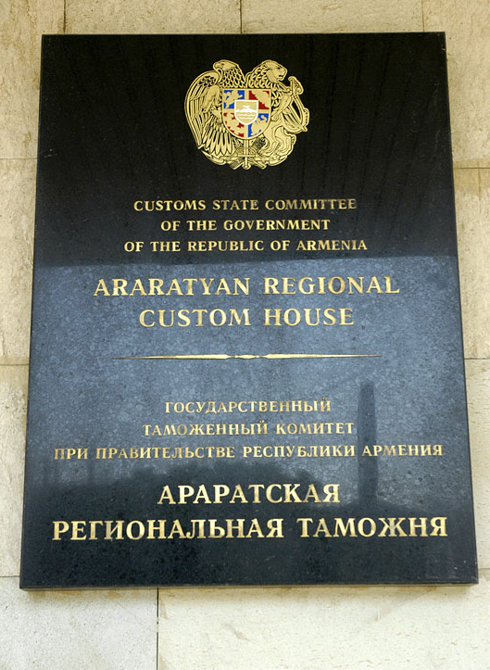
АРАРАТСКАЯ РЕГИОНАЛЬНАЯ ТАМОЖНЯ
Основные задачи таможни:
В рамках своих полномочий обеспечение экономического суверенитета, экономической безопасности, экономических интересов и защиты внутреннего рынка РА.
Обеспечение применения положений таможенного законодательства и осуществление контроля в отношении выполнения требований таможенного законодательства.
Предупреждение, предотвращение и выявление нарушений таможенного законодательства.
Выполнение работ по линии взыскания товаров, возникших в отношении государственного бюджета РА в результате невыполнения обязательств, предусмотренных таможенным законодательством,
Непрерывное совершенствование и расширение объемов принятия, оформления механизмов и применения деклараций, заполненных посредством самостоятельного декларирования.
Увеличение объемов представления деклараций с применением современных средств компьютерной электронной связи (online).
Применение установленных таможенным законодательством РА мер нетарифного регулирования во время перевозки через таможенную границу РА товаров и транспортных средств.
Осуществление таможенного контроля и таможенного оформления.
Создание условий, содействующих развитию товарооборота через таможенную границу РА.
Борьба с контрабандой, нарушениями таможенных правил, другими нарушениями таможенного законодательства РА по части перевозки через таможенную границу РА товаров и транспортных средств, а также содействие борьбе с международной преступностью.
В предусмотренных законом случаях и порядке инициирование, осуществление административного производства, и принятие соответствующих решений.
Сбор таможенных платежей.
Содействие мероприятиям, направленным на обеспечение защиты интересов потребителей (соответствие, сертификат происхождения, маркировка на армянском языке и др.)
Ведение таможенной статистики и представление в соответствующее подразделение МФ РА.
Анализ, исследование таможенного дела и проведение консультативной работы в области таможенного дела.

Slide 12
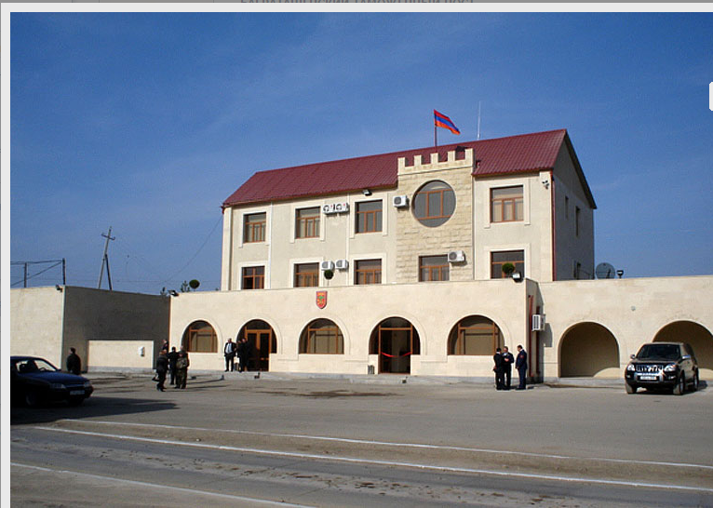
БАГРАТАШЕНСКИЙ ТАМОЖЕННЫЙ ПОСТ
Функции таможенного поста
Таможенный пост несет ответственность за перевозку через таможенную границу РА пассажиров, товаров и других предметов, таможенный контроль, обеспечением налогообложения, а также организацией деятельности отделений, подразделений таможенного пункта. Осуществление таможенного контроля в отношении грузов, перевозимых через таможенный пост хозяйствующими субъектами и физическими лицами, осуществляющими ВЭД, прибывающих и отбывающих пассажиров, сопровождаемых ими грузов. Обеспечение применения положений таможенного законодательства в процессе заполнения и принятия таможенной декларации. Принятие таможенных деклараций от хозяйствующих субъектов и граждан, занимающихся ВЭД, а также установление контроля в отношении правильности порядка их заполнения. Выпуск товаров и транспортных средств с применением процедур, соответствующих выбранному таможенному режиму. Взыскание сумм таможенных и обязательных платежей, исчисленных по установленным законом ставкам ввозимых, вывозимых товаров и транспортных средств, и предоставление квитанций оплаты. Предотвращение случаев контрабанды или нарушения таможенных правил в ходе таможенного контроля, в случае их возникновения – приостановление, выявление правонарушителей, конфискация, хранение, сдача на склад таможенного поста товаров и других предметов, выступающих непосредственным объектом правонарушения, а также составление соответствующих протоколов. дела.

Slide 13
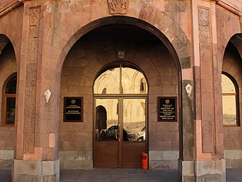
Согласно п. 3 ст. 3 Закона № 241 «О таможенном регулировании» от 17 декабря 2014 года помимо таможенных органов, полномочиями в сфере таможенного дела обладает Министерство финансов Республики Армения. Данные органы обладают специфичным и достаточно узким набором полномочий, исходящих из характера их профессиональной деятельности и цели создания.
В Министерстве финансов Республики Армения созданы:
Управление двойного таможенного контроля и борьбы с контрабандой;
Управление внедрения и развития инфраструктуры информационных технологий;
Управление внутреннего аудита;
Управление таможенного предконтроля;
Управление таможенного постконтроля;
Управление по организации и мониторингу проверок.

Slide 14
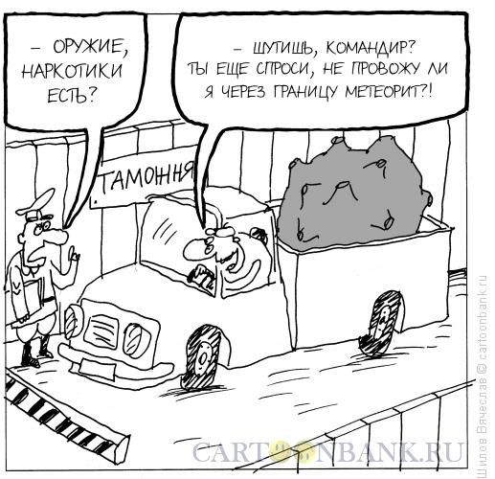
Управление двойного таможенного контроля и борьбы с контрабандой Министерства финансов Республики Армения – структурное подразделение высшего органа Министерства финансов, созданное в соответствии с Постановлением Правительства РА №500-Н от 8 мая 2014 года. Основными задачами управления являются:
обнаружение, выявление, предупреждение и предотвращение контрабанды и других преступлений;
обеспечение экономического суверенитета и защиты внутреннего рынка РА;
сбор сведений для принятия решений о разрешении пользования информацией, являющейся государственной и служебной тайной;
участие в оперативно-розыскной деятельности или ознакомление с полученными в результате ее осуществления материалами.

Slide 15
ПРОГРАММА РЕФОРМ ТАМОЖЕННОЙ СЛУЖБЫ
Стратегическая программа таможенного администрирования Республики Армения на 2008-2012 гг.
Программа реформ таможенной системы Комитета государственных доходов при правительстве Республики Армения на 2011-2013 гг.
Стратегическая программа таможенного администрирования Комитета государственных доходов при Правительстве РА на 2013-2014 гг.

Slide 16
Содействие Комитету государственных доходов при Правительстве РА
в деле по разработке и внедрению улучшенных процедур таможенного
контроля на примере наилучшей практики государств-членов ЕС
ПРОГРАММА ЕС ТВИНИНГ
7 сентября 2012 года официально стартовала финансируемая ЕС программа Твининг “Содействие Комитету государственных доходов при Правительстве РА в деле по разработке и внедрению улучшенных процедур таможенного контроля ”.
Цель программы – содействие Комитету государственных доходов (КГД) в улучшении таможенной службы Армении в соответствии с наилучшей практикой государств-участников ЕС посредством разработки процедур таможенного контроля. Программа Твининг финансируется ЕС с бюджетом в 1 млн евро. Программа будет осуществлена консорциумом таможенных органов двух европейских государств – Литвы и Финляндии (Таможенное управление министерства финансов Литовской Республики и Национальный таможенный союз Финляндской Республики).
Продолжительность программы: 24месяца (дата запуска: 13/06/2012)
Обязательные результаты программы Твининг охватывают основные сферы таможенной службы. К ним относятся:
Улучшение правового поля,
Укрепление процедур предтаможенного контроля товаров,
Улучшение торговых отношений и упрощение процедур таможенного контроля,
Укрепление управления рисками,
Улучшение посттаможенного контроля и аудита.
Программа включает в себя пересмотр соответствующего законодательства и практических процедур и обеспечение устойчивого преимущества на сильной стратегической базе. Более того, она поспособствует передаче передовой практики государствами-партнерами по Твинингу в виде знаний и опыта, основанной на таможенных стратегических проектах ЕС, а также на критериях Всемирной таможенной организации (ВТамО) и Всемирной торговой организации (ВТО).

Slide 17
Еще одна программа ВТамО, которая была реализована на территории Армении, называется «Колумб». Данная программа состоит из трех этапов по внедрению стандартов безопасности и упрощения торговли для государств-участников ВТамО и реализуется с 2006 года. Участниками программы выступают таможенные службы более 100 стран, входящих в ВТамО. Хотелось бы отметить, что Армения – одна из первых пользователей программы и одна из семерки стран, которая прошла все три этапа.
14 октября 2014 года стартовал третий оценочный этап проекта. Целью оценки являлся уровень эффективности реформ таможенной системы Армении, осуществленных за последние пять лет. Первый этап программы в виде диагностики был проведен с 19 по 30 января 2009 года, в течение этого времени эксперты ВТамО изучили таможенную систему РА, оценив потенциал реформирования и совершенствования, и представили ряд предложений. С 15 по 20 июня 2009 года, в ходе второго этапа программы, была составлена программа стратегических таможенных действий.
Благодаря необходимым реформам, проведенным в рамках программы «Колумб», с 2012 года Армения присоединилась к Киотской конвенции «Об упрощении и гармонизации таможенных процедур».

Slide 18
Совсем недавно произошла очередная реорганизация, вследствие которой Министерство финансов Республики Армения и Комитет государственных доходов при Правительстве Республики Армения объединились и образовали Министерство финансов Республики Армения.*
* Постановление Правительства Республики Армения от 17 мая 2014 года N 500-Ն «О внесении изменений в Постановление Правительства Республики Армения от 15 мая 200 8 года N 503-Ն и о признании утратившим силу Постановление Правительства Республики Армения от 4 сентября 2008 года N 1005-Ն» // ՀՀՊՏ 2014.05.16/25(1038) Հոդ.391.

Slide 19
Таким образом, проведенное исследование показало, что, несмотря на предполагаемую схожесть структуры таможенных органов Республики Армения с таможенными органами стран-членов ЕАЭС, присутствуют национальные особенности, которые требуют изучения в связи со вступлением Армении в Таможенный союз и дальнейшей интеграцией в рамках Евразийского экономического союза.

Slide 20
Спасибо за внимание!

